Slide 1
Narzędzie do modelowania szeregów czasowych pochodzących od systemów o nieliniowej dynamice metodą NARMAX (do zastosowań biomedycznych?)
Seminarium Dyplomowe 23.03.2017
Aleksander Cudny
Promotor: dr inż. Miłosz Jamroży

Slide 2
Cel pracy
Celem pracy jest wykonanie oprogramowania umożliwiającego:
Pobranie od użytkownika parametrów wejściowych wymaganych do analizy modelu,
Krokową iterację pozwalającą na nadzorowanie procesu modelowania,
Pomaganie w ocenie poprawności i walidacji uzyskanego wyniku.
Sprawdzenie poprawności działania programu na przykładzie modelu mapy logistycznej.
Ew. praca z modelowaniem danych biomedycznych.

Slide 3
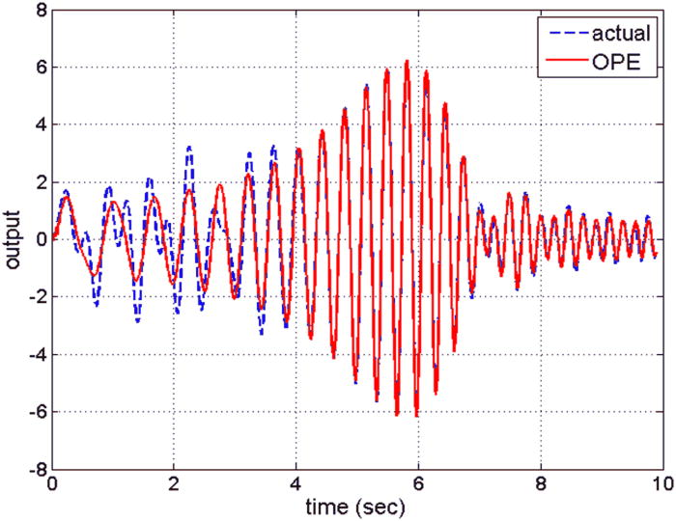
Problem
Mamy sygnał, który jest zaszumiony, może zależeć od innego sygnału oraz modelowanie metodami liniowymi nie przynosi pożądanego skutku…
Źródło: http://dynamicsystems.asmedigitalcollection.asme.org/data/journals/jdsmaa/26589/041010_1_f9.jpeg

Slide 4
Możliwe metody
Wtedy należy sięgnąć po jedno z podejść nieliniowych:
Serie Volterry,
Model Hammersteina,
Model Winera,
Model Winera-Hammersteina,
Model NARMAX – uogólnienie powyższych podejść.

Slide 5
NARMAX
Auto Regressive – człon autoregresyjny - sygnał w chwili obecnej zależy od jego wartości w przeszłości,
Moving Average – średnia ruchoma – sygnał zależy od poprzednich wartości szumu,
eXogenous input – sygnał zależy od innego znanego sygnału czasowego,
Non linear – Powyższe zależności mogą być nieliniowe,
Dodatkowo sygnał zależy od niezależnego źródła szumu.

Slide 6
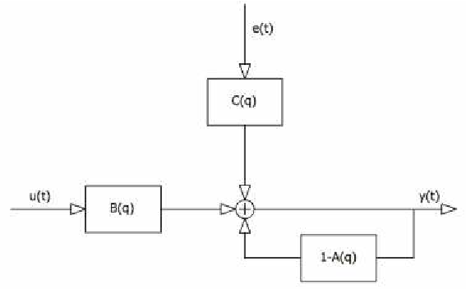
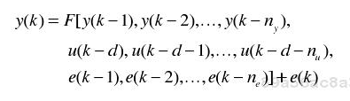
NARMAX
Źródło: http://dynamicsystems.asmedigitalcollection.asme.org/data/journals/jdsmaa/26589/041010_1_f9.jpeg
F[] – nieznana funkcja,
y(k - x) – wartości próbek sygnału w chwili czasowej x,
u(k - x) – wartości próbek sygnału sterującego w chwili czasowej x,
e(k - x) – wartości szumu w chwili czasowej x,
e(k) – nowa wartość szumu.
xϵ{1, 2, …}

Slide 7
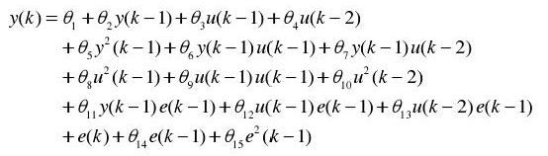
NARMAX
Przykładowy model:
Źródło: [1] Nonlinear System Identification, Stephen Bilings, Wiley 2013

Slide 8
Krok 1 – zbieranie danych
Wymagane są:
Parametry modelu (maksymalne opóźnienia, które człony, jaka nieliniowość, czy szum będzie modelowany),
Przebiegi czasowe y oraz u (jeśli jest używany),
Przebieg szumu – jeśli jest znany,

Slide 9
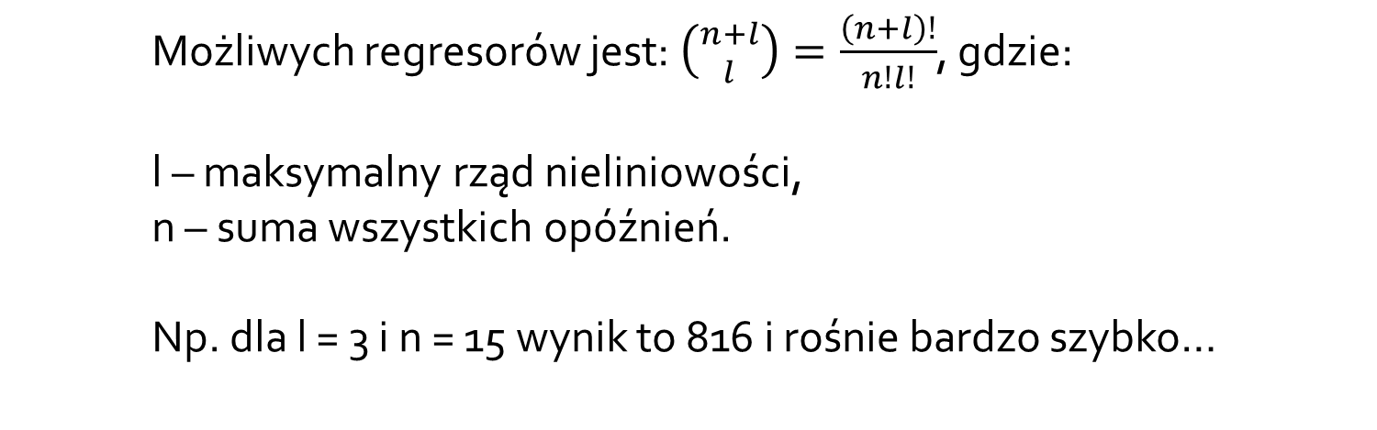
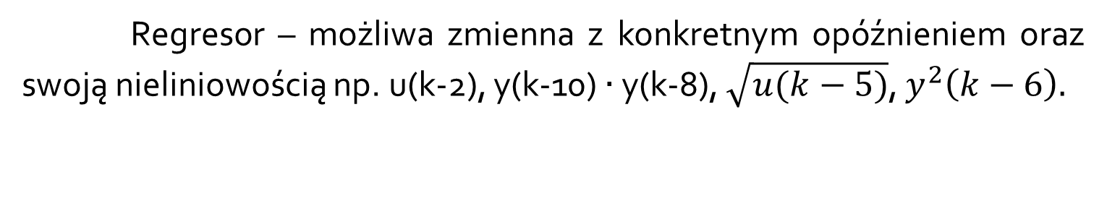
Krok 2 – wyznaczenie regresorów
Regresor – możliwa zmienna z konkretnym opóźnieniem oraz swoją nieliniowością np. u(k-2), y(k-10)$∙$y(k-8), $\sqrt{u(k−5)}$, $y^{2}\left(k−6\right).$
Możliwych regresorów jest: $\left({n+l \atop l}\right)=\frac{\left(n+l\right)!}{n!l!}$, gdzie:
l – maksymalny rząd nieliniowości,
n – suma wszystkich opóźnień.
Np. dla l = 3 i n = 15 wynik to 816 i rośnie bardzo szybko…
Pomimo tego musi zostać wyznaczona macierz zawierająca WSZYSTKIE regresory.

Slide 10

Krok 3 – dobór parametrów modelu
max Error Reduction Ratio
Model
Źródło: [1] Nonlinear System Identification, Stephen Bilings, Wiley 2013
Wybór członu który najbardziej obniży błąd pomiędzy badanym sygnałem a tworzonym modelem, aż do satysfakcjonującego efektu.

Slide 11
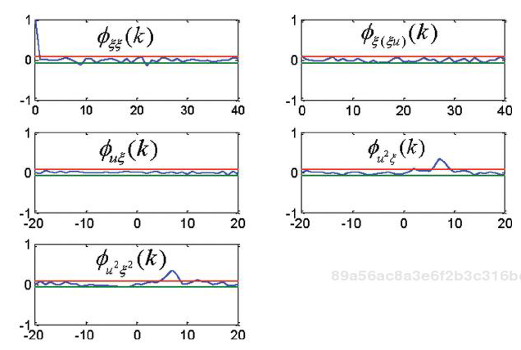
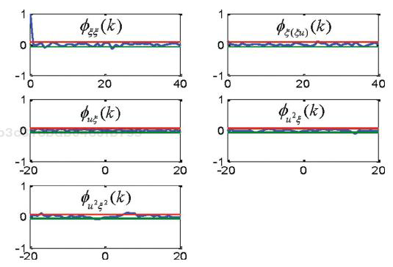
Krok 4 – ocena modelu
Na podstawie różnych autokorelacji:
Źródło: [1] Nonlinear System Identification, Stephen Bilings, Wiley 2013
Model błędny
Model poprawny

Slide 12
Krok 5 – weryfikacja
Metody weryfikacji modelu:
Predykcja na podstawie części danych,
Autokorelacja,
Detekcja nieliniowości,
Metody statystyczne.

Slide 13
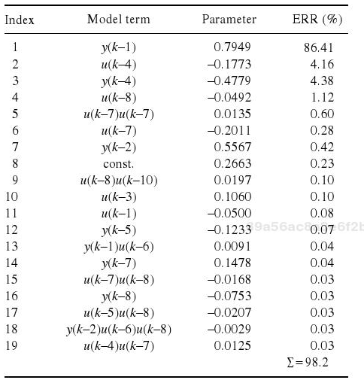
Przykładowy wynik
Źródło: [1] Nonlinear System Identification, Stephen Bilings, Wiley 2013

Slide 14
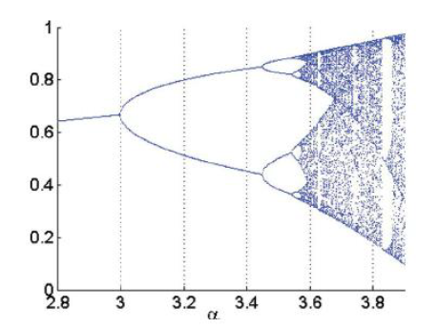

Model testowany – mapa logistyczna [2]
$$y\left(t\right)= α\left[1−y\left(k−1\right)\right]y\left(k−1\right)$$
Źródło: [2] Nonlinear Chaotic Systems: Approaches and Implications for Science and Engineering-A Tutorial, L. A. Aguirre, S. A. Billings, Research Report. ACSE Research Report 568 . Department of Automatic Control and Systems Engineering, 1995
Prezentacja online: Woflram Alpha

Slide 15
Badania ze stetoskopu elektronicznego
(Jeśli wystarczy czasu…)
Znalezienie modelu przebiegu zdrowego,
Wskazanie możliwości rozróżnienia przebiegu patologicznego od przebiegu poprawnego na podstawie dopasowanego modelu,

Slide 16
Dziękuję za uwagę

Slide 17
Bibliografia
[1] Nonlinear System Identification, Stephen Bilings, Wiley 2013
[2] Nonlinear Chaotic Systems: Approaches and Implications for Science and Engineering-A Tutorial, L. A. Aguirre, S. A. Billings, Research Report. ACSE Research Report 568 . Department of Automatic Control and Systems Engineering, 1995

